Slide 1
استكشاف المحيط

Slide 2
عزيزي التلميذ :
ما نرجو تحقيقه في هذا الدرس هو
1- أن تحسب محيط شكل ما

Slide 3
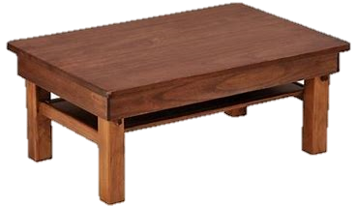
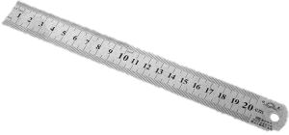
استكشاف المحيط
نسمي جميع أطوال الطاولة (المحيط)
تذكر: أحضر مسطرة وقس أحد أطوال الطاولة

Slide 4
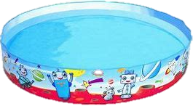
استكشاف المحيط
هذا المسبح دائري!!
كيف أقيس محيطه؟؟|

Slide 5
والى لقاء جديد في درس جديد

